Slide 1

answercpi SAS
SERVICIO DE CONSULTORÍA EN SISTEMAS DE GESTIÓN Y AUTOMATIZACIÓN

Slide 2




ANSWERCPI.COM SAS
Somos tu aliado estratégico en la implementación de Sistemas de Gestión.
Impulsamos la seguridad y bienestar de tus colaboradores, contribuimos a la reducción de los índices de accidentalidad y fortalecemos la excelencia operativa de tu empresa.
Contamos con licencia en Seguridad y Salud en el Trabajo como persona jurídica y natural, y un equipo consultor altamente calificado.
Trabajamos con SIAG, nuestro software especializado en SG.

Slide 3

ETAPAS DE LA CONSULTORÍA: ETAPA I
Verificación del estado actual de la organización frente a los requisitos de la normatividad relacionada con el SG.
DIAGNÓSTICO
Definición estratégica (Misión, Visión, Políticas y Objetivos).
Estructura de procesos, comités, roles y responsabilidades.
Documentación del Sistema de Gestión.
PLANEACIÓN

Slide 4

ETAPAS DE LA CONSULTORÍA: ETAPA II
En esta fase se acompaña a la organización en la implementación del Sistema de Gestión, desarrollando actividades como:
Capacitaciones y socializaciones.
Definición de indicadores de gestión.
Diligenciamiento de registros según el tipo de sistema.
IMPLEMENTACIÓN

Slide 5
ETAPAS DE LA CONSULTORÍA: ETAPA III
Se verifica la ejecución de las actividades planificadas del Sistema de Gestión mediante:
Reuniones del comité de gestión.
Auditorías internas o de primera parte, previamente concertadas con la organización. Esta actividad implica un costo adicional.
VERIFICACIÓN

Slide 6

ETAPAS DE LA CONSULTORÍA: ETAPA IV
INFORME DE RESULTADOS
En esta fase se elabora el informe de resultados o gestión de cada uno de los planes de trabajo establecidos en la organización, y se remitirán a las directivas para la toma de decisiones.

Slide 7
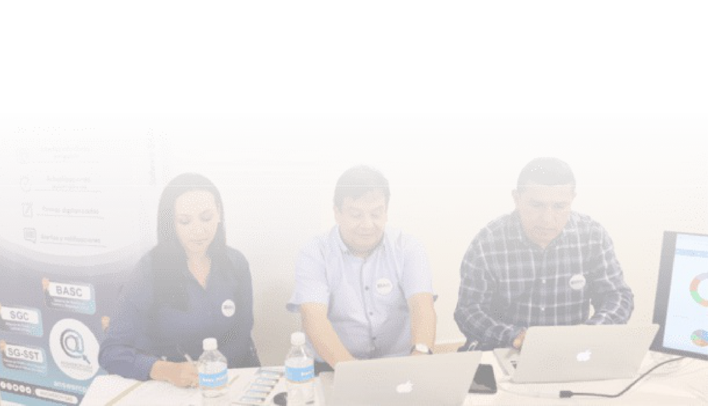
MODALIDAD DEL SERVICIO
Interacción a través de canales virtuales
Las actividades se realizan a través de escenarios virtuales en el cual interactuan el equipo consultor y el personal designado por la organización contratante como responsable de acompañar la implementación del SG, y demás personal vinculado a la misma.

Slide 8

FUNCIONALIDADES DEL SOFTWARE SIAG UTILIZADO EN LA CONSULTORÍA
Digitalización de información
Optimización de tareas y automatización de procesos. Firmas digitalizadas
Analíticas de datos con gráficas personalizada
Integración de varios sistemas gestión
Adaptación a cualquier dispositivo móvil
Cargue masivo de información y actualizaciones automáticas

Slide 9

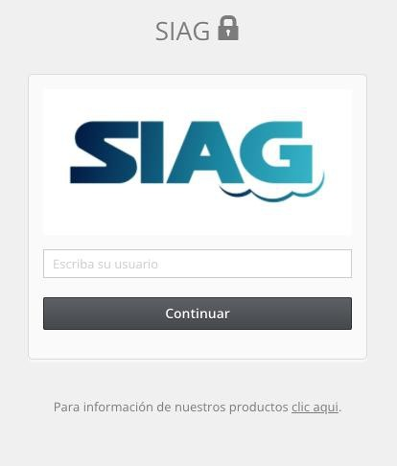







Slide 10
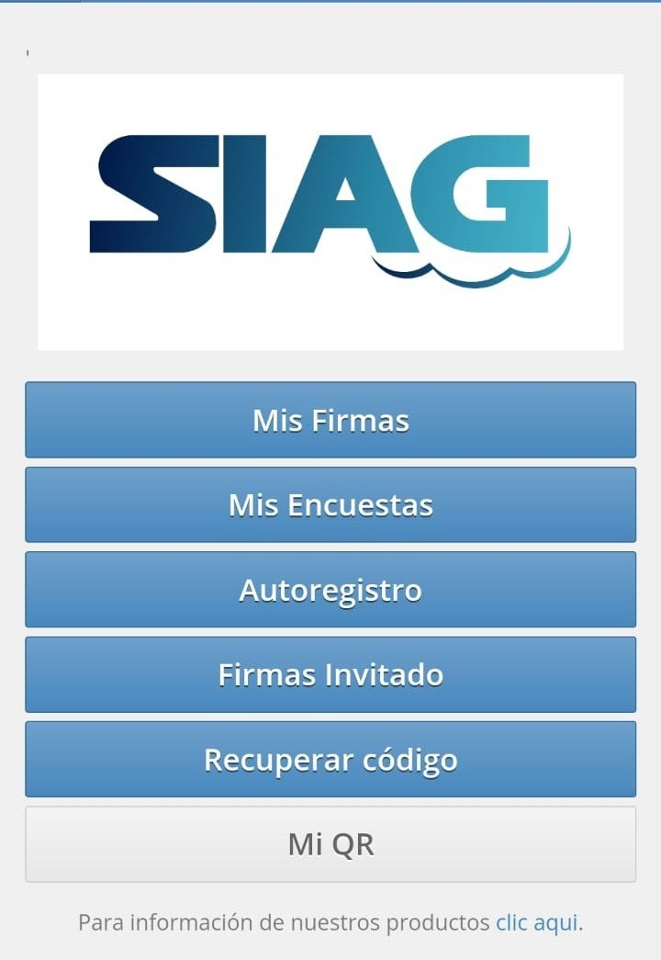




API Pública
Firmas
Encuestas
Auto registro de asistencia
Auto reporte de actos o condiciones inseguras
Firmas de invitado (premium)

Slide 11
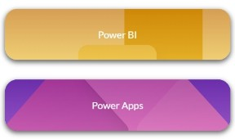
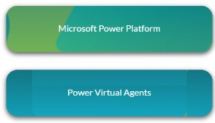


SERVICIO DE AUTOMATIZACIÓN
Implementa tecnologías de la información para optimizar tareas y procesos con mínima intervención humana.
En AnswerCPI te acompañamos en la automatización de tus operaciones para aumentar la eficiencia, reducir errores y garantizar la consistencia en cada etapa del proceso.
Somos tu aliado estratégico para aprovechar al máximo el potencial de las herramientas tecnológicas como:

Slide 12

ELLOS NOS ELIGIERON

Slide 13





LEIDY RUIZ
answercpi SAS
comercial@answercpi.com
+57 324 8106454

